Slide 1
AI@UiO
Dagfinn Bergsager
Assistant Director IT-Department

Slide 2
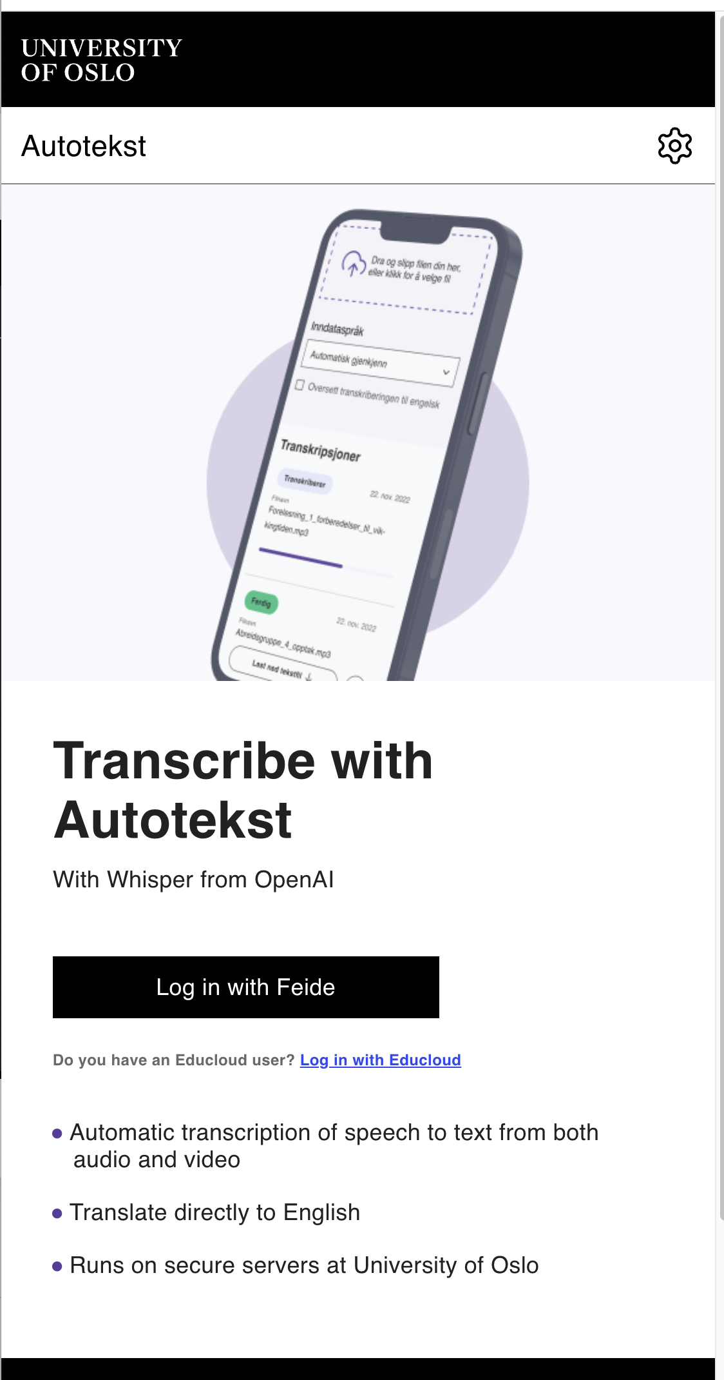
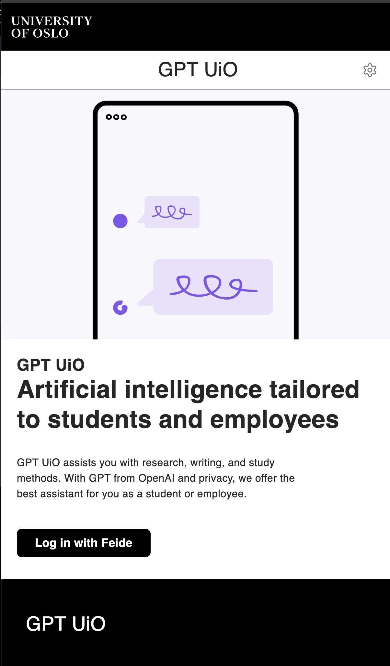
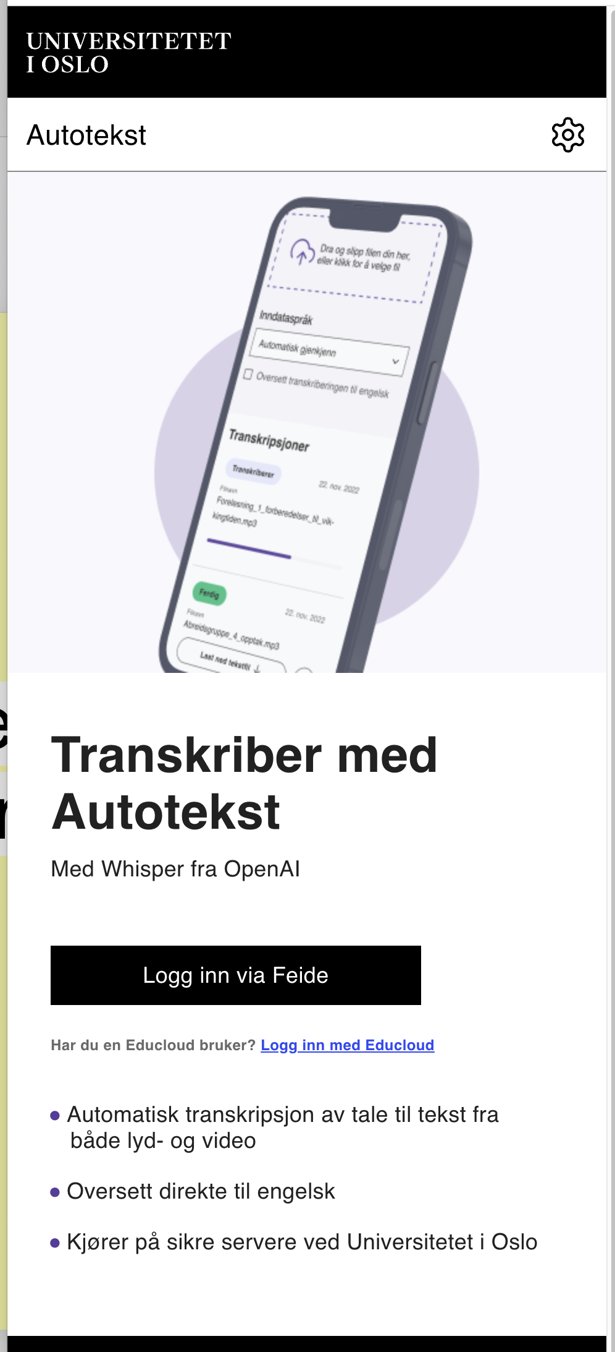
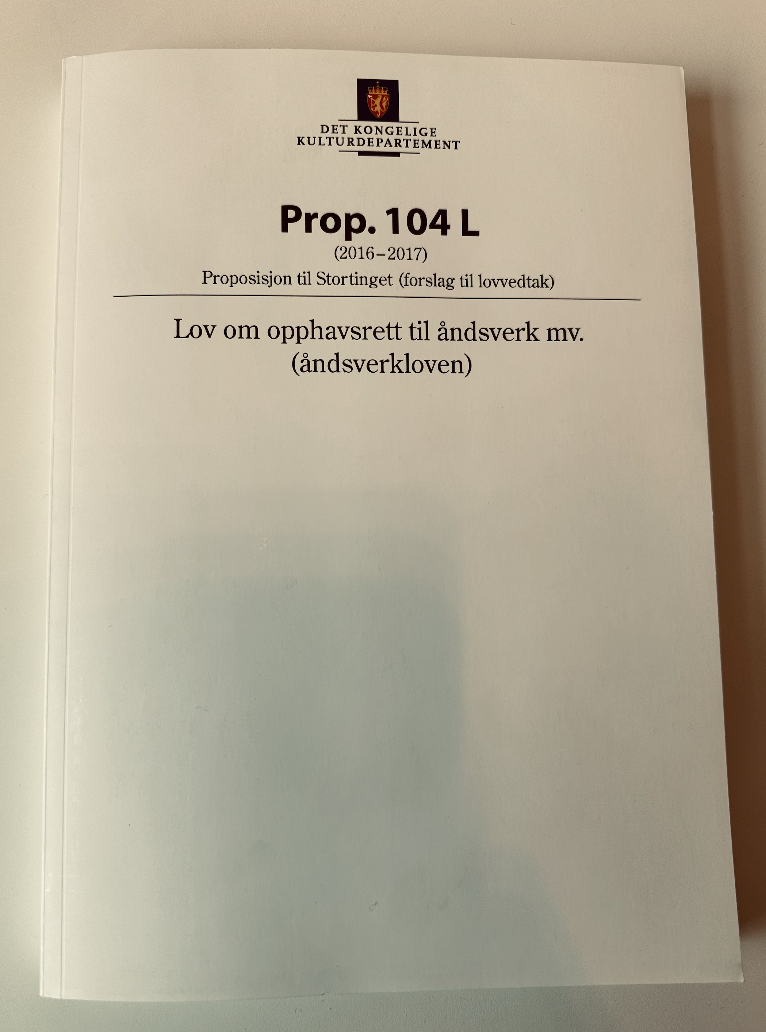

Slide 3
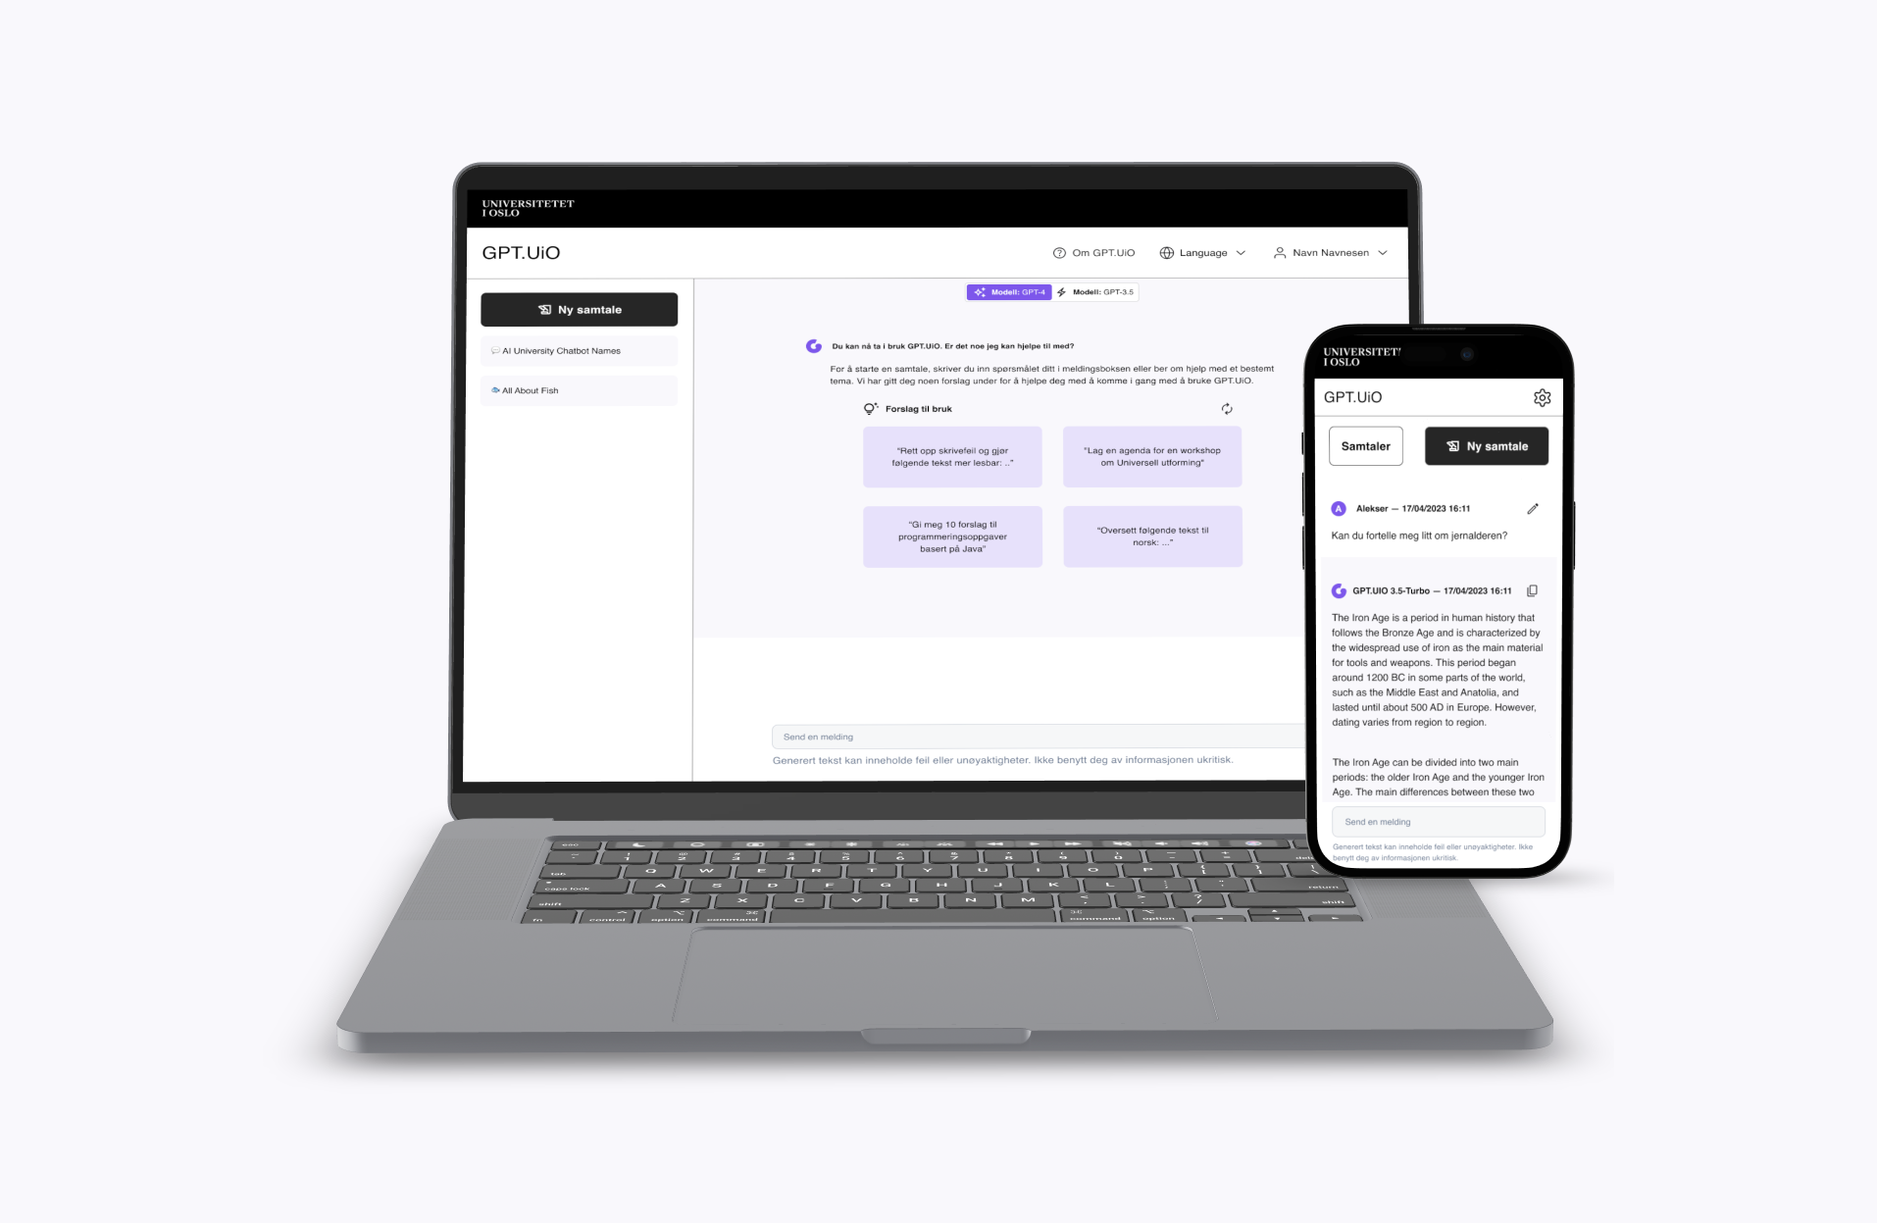

Slide 4
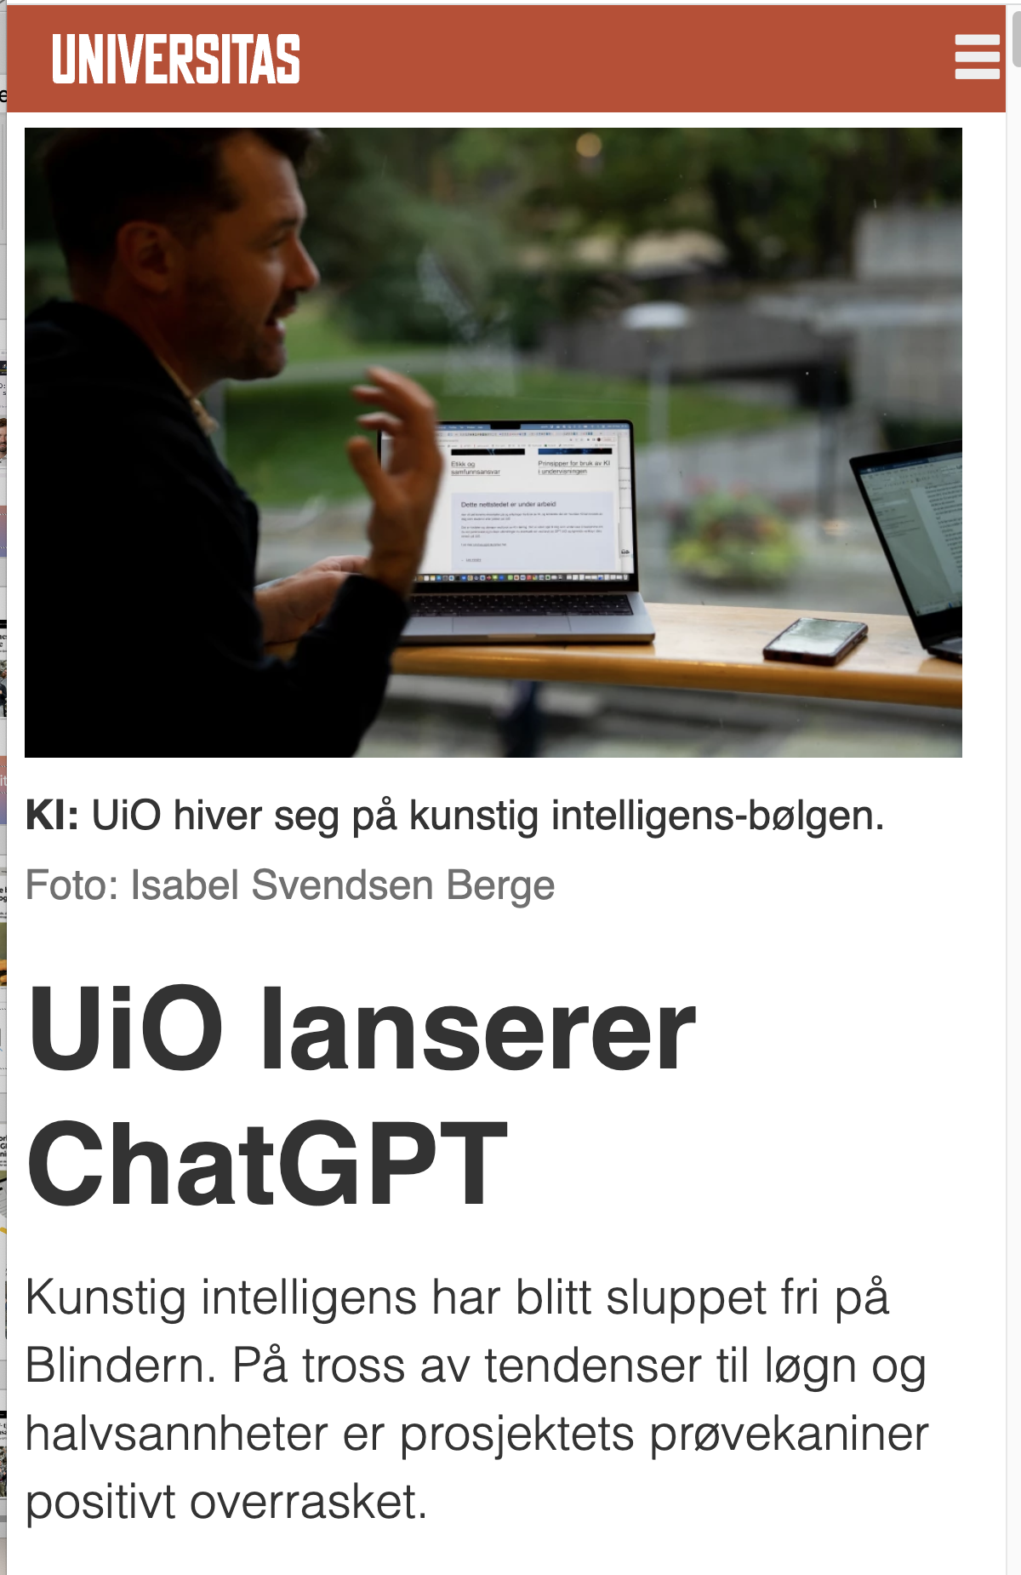
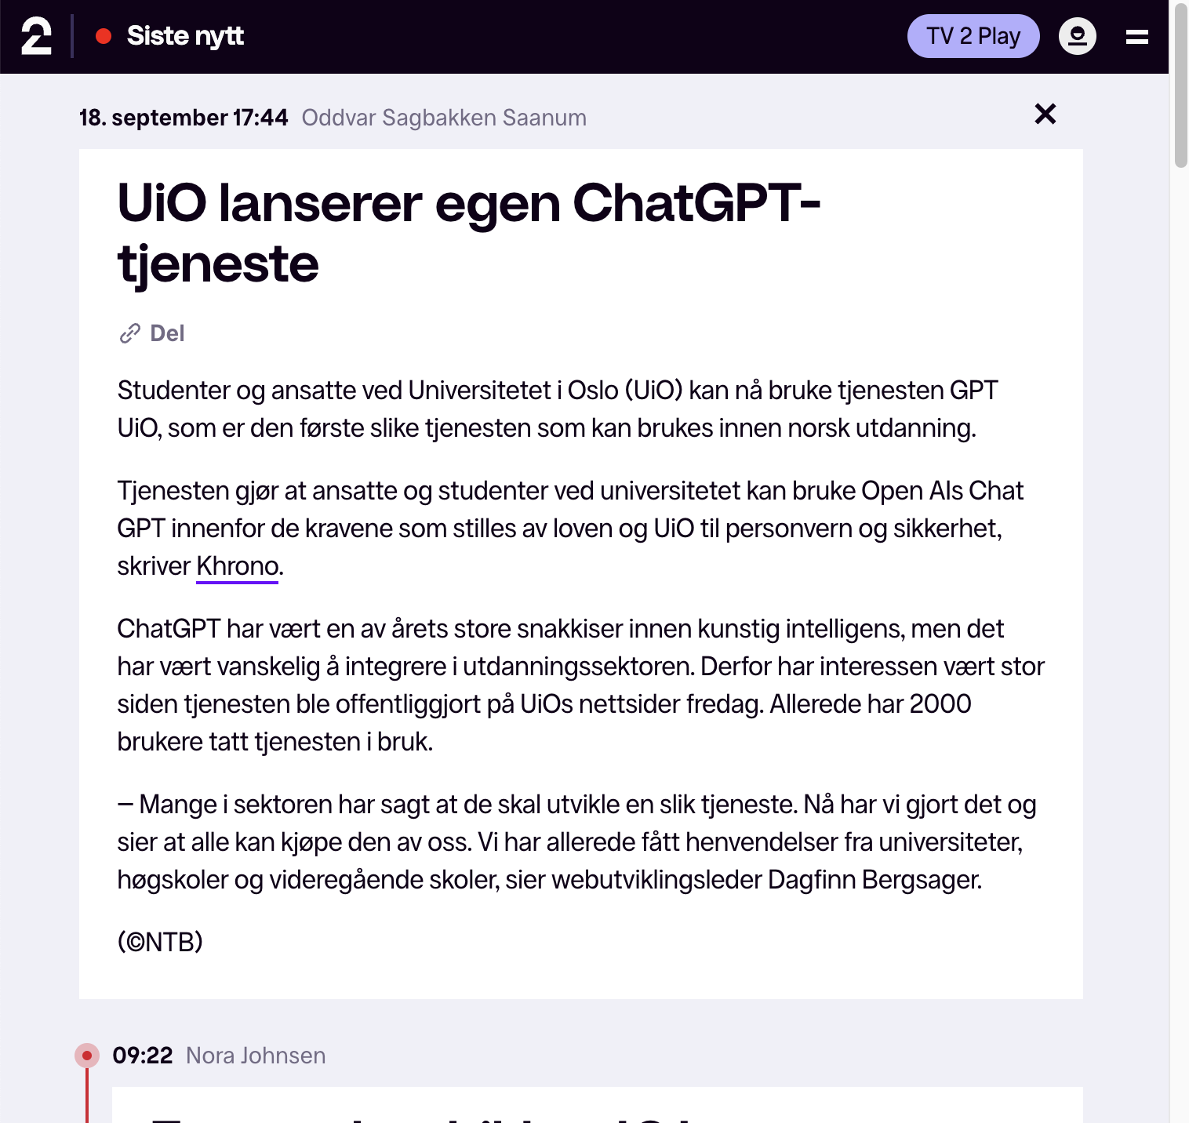
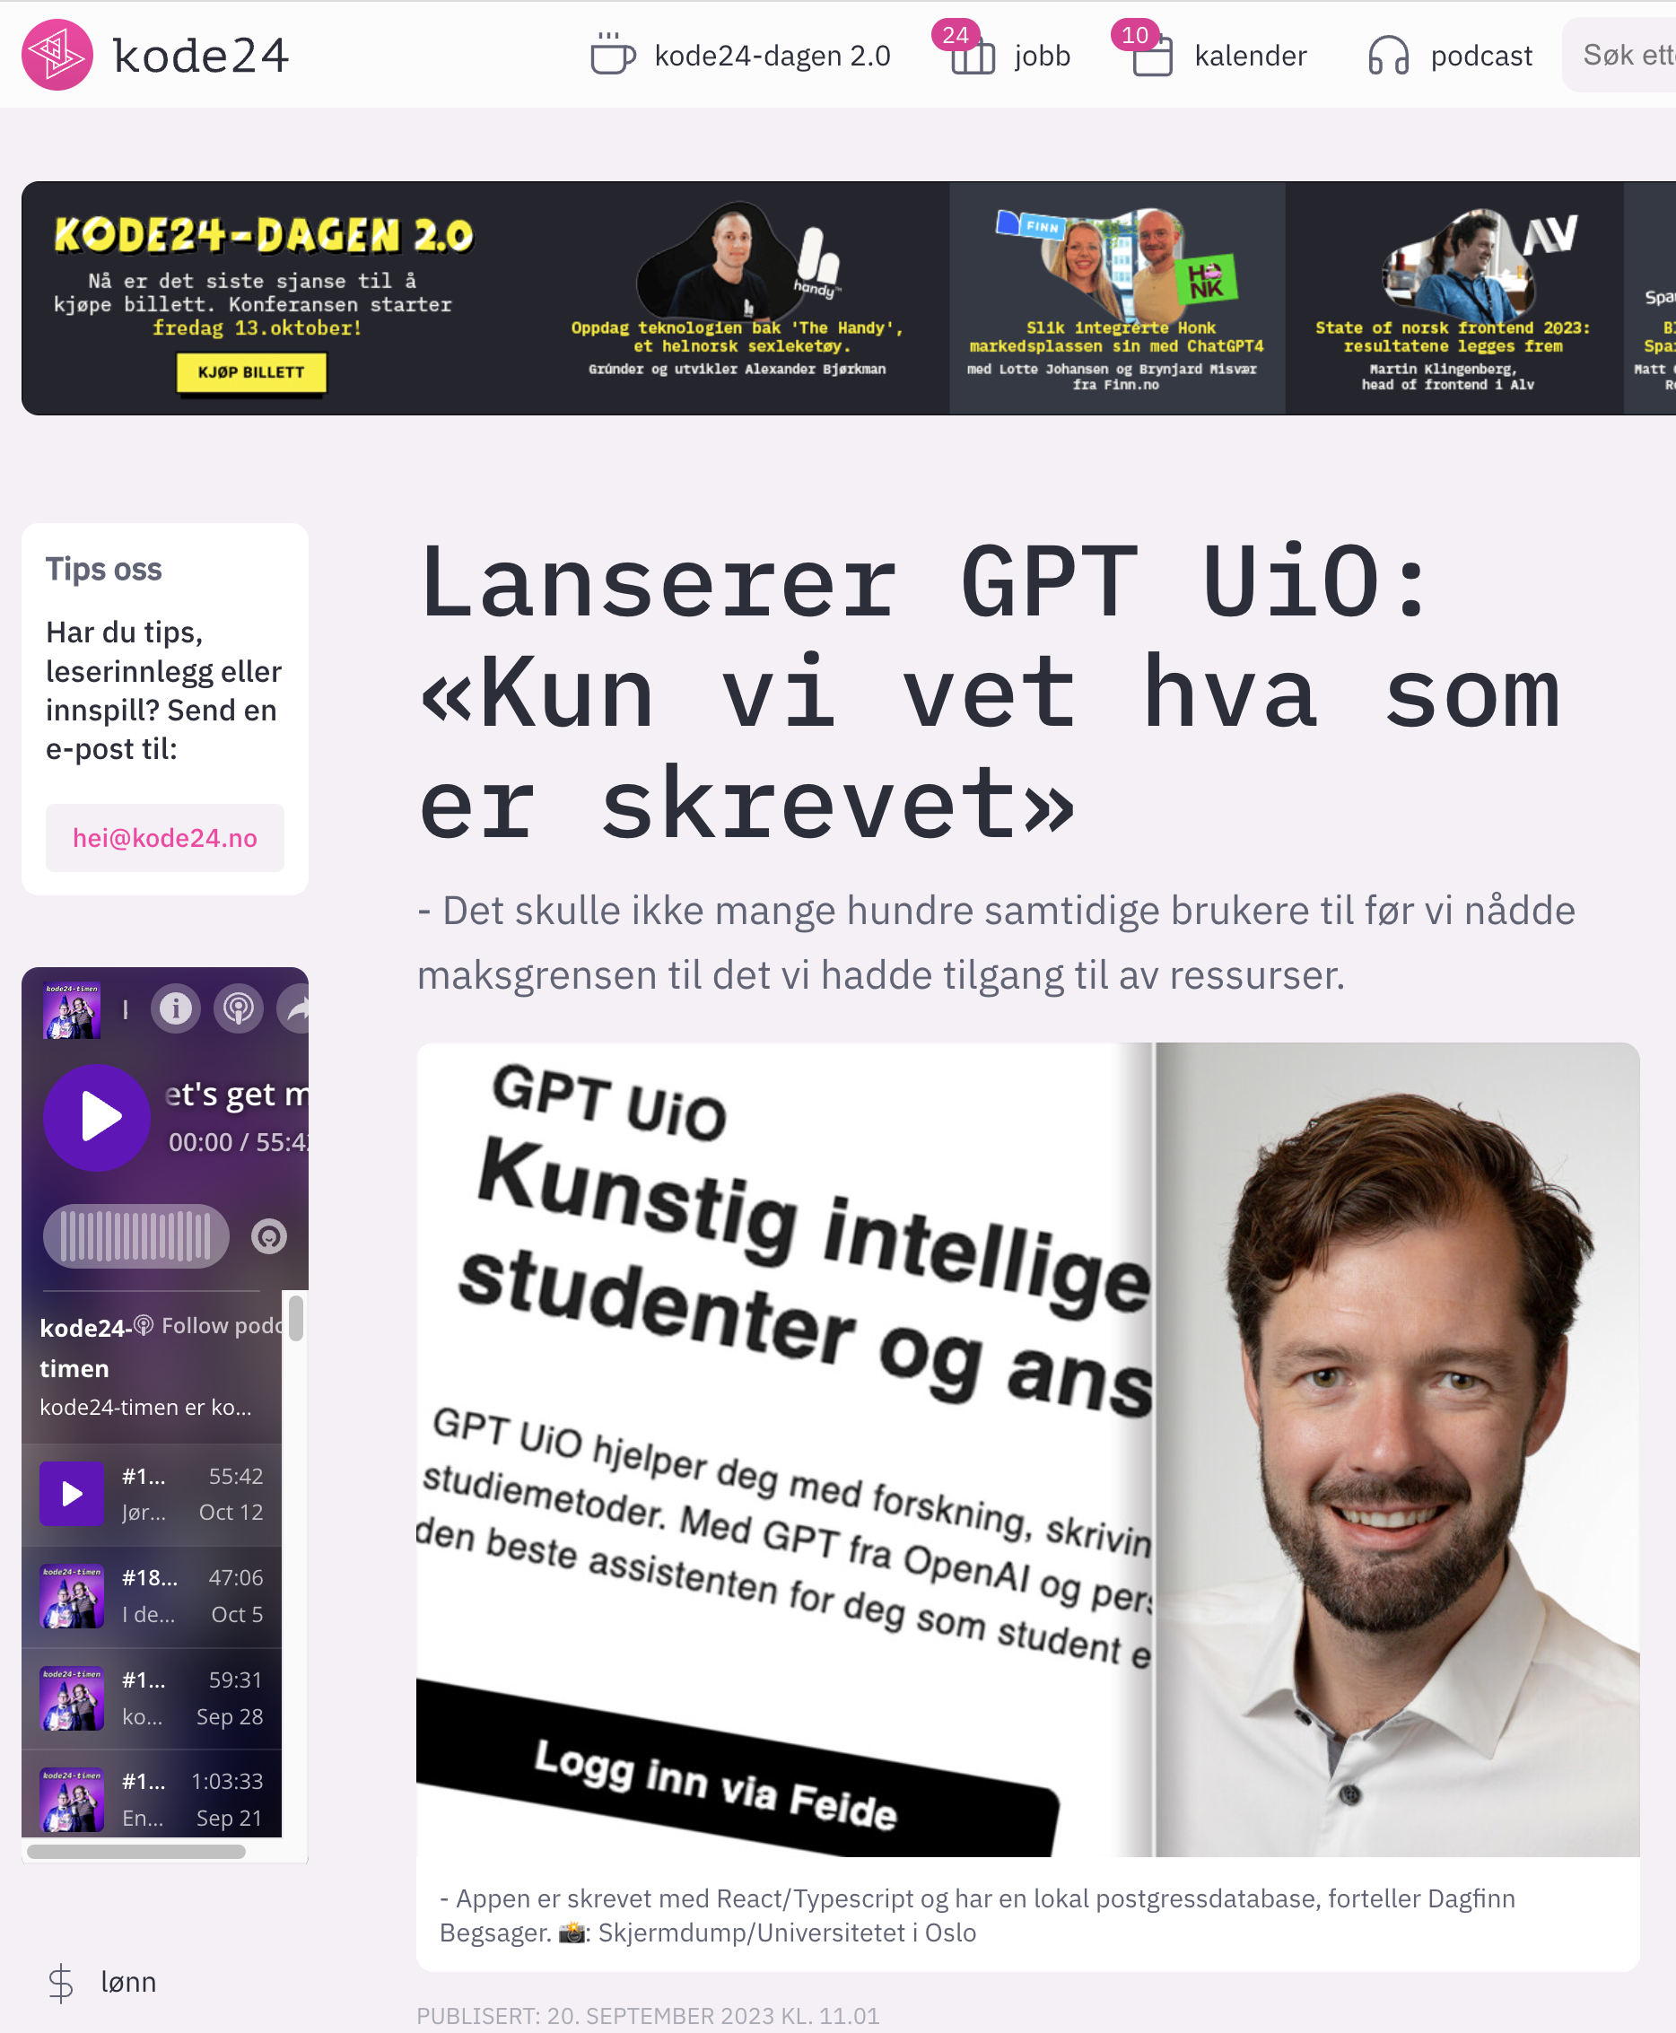
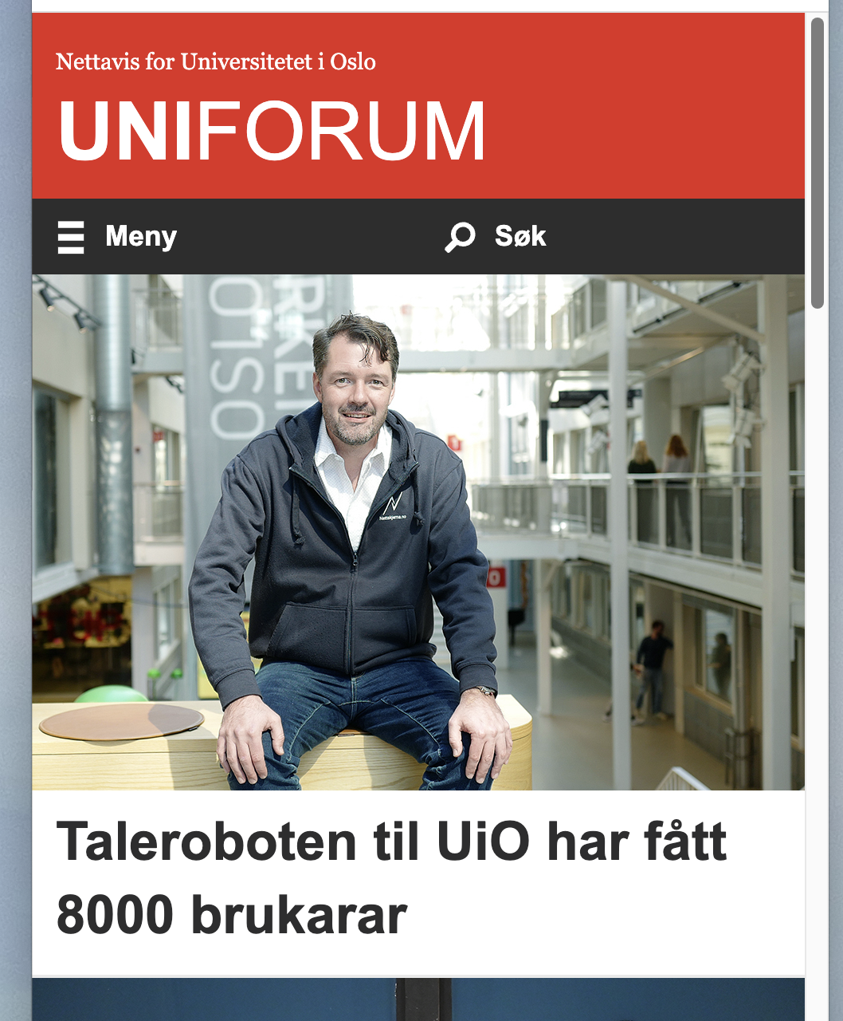
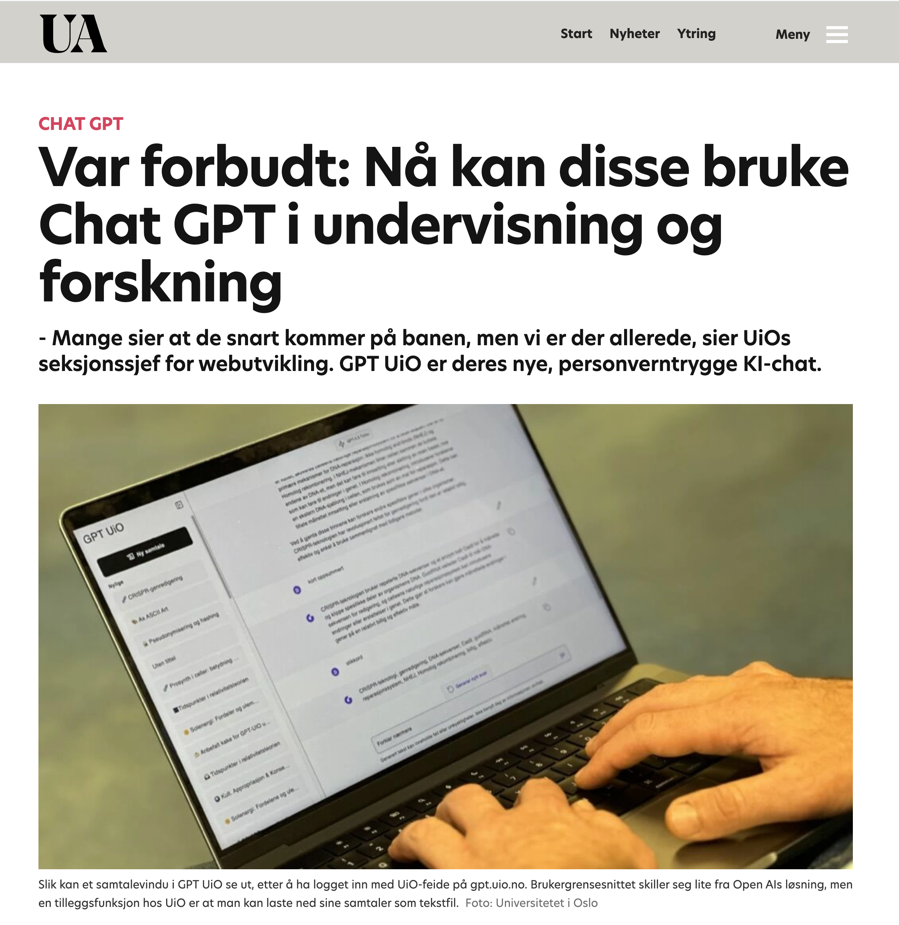
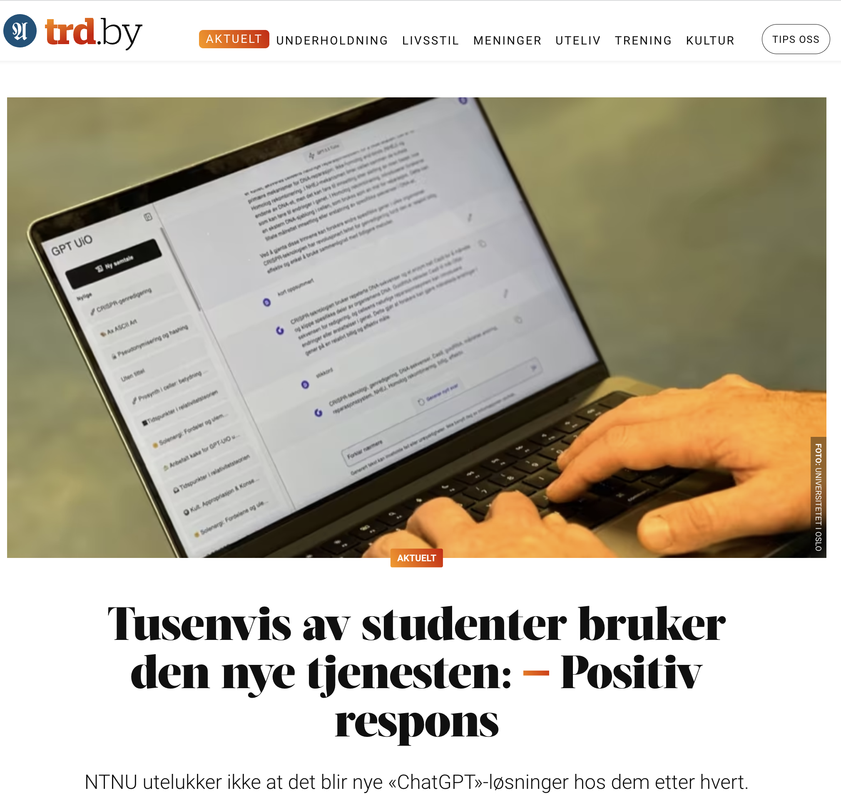

Slide 5
UiO defined ChatGPT illegal to use in research and education
Notes:
Dataflyten
Trening på data
UU
brukerkonto

Slide 6
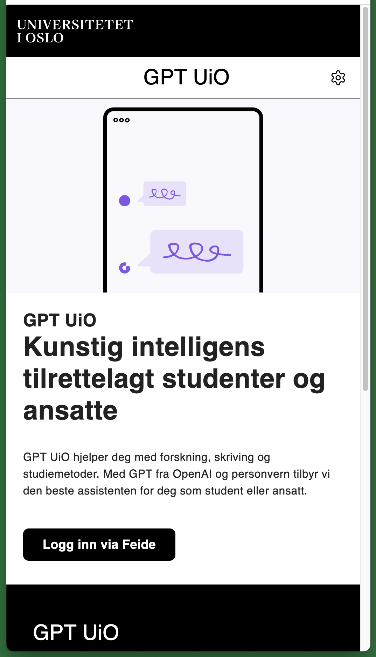
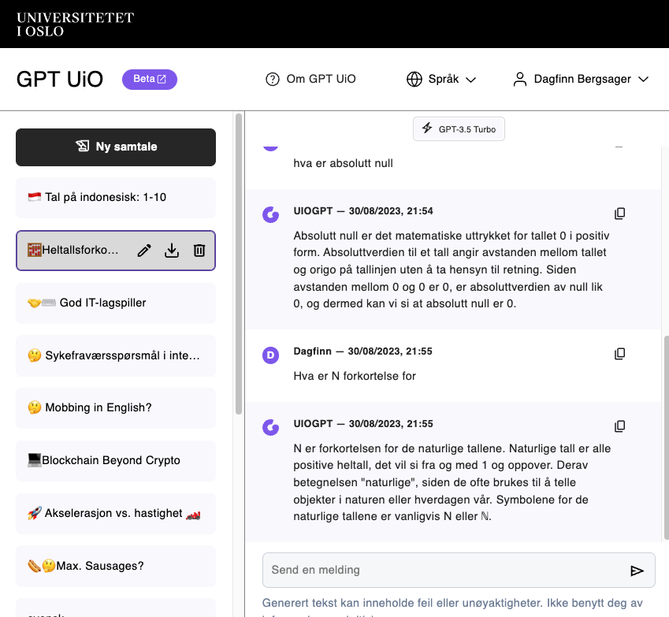
Existing license locally per institution
Notes:
Avidentifisert

Slide 7
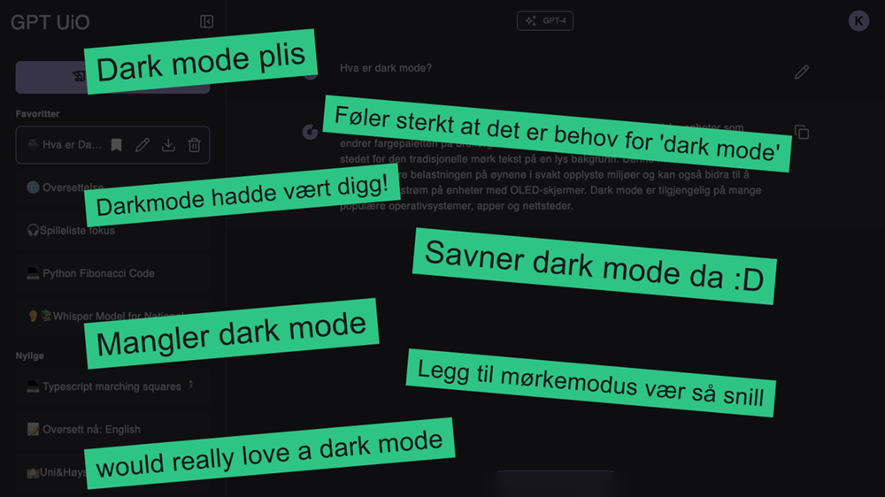

Slide 8
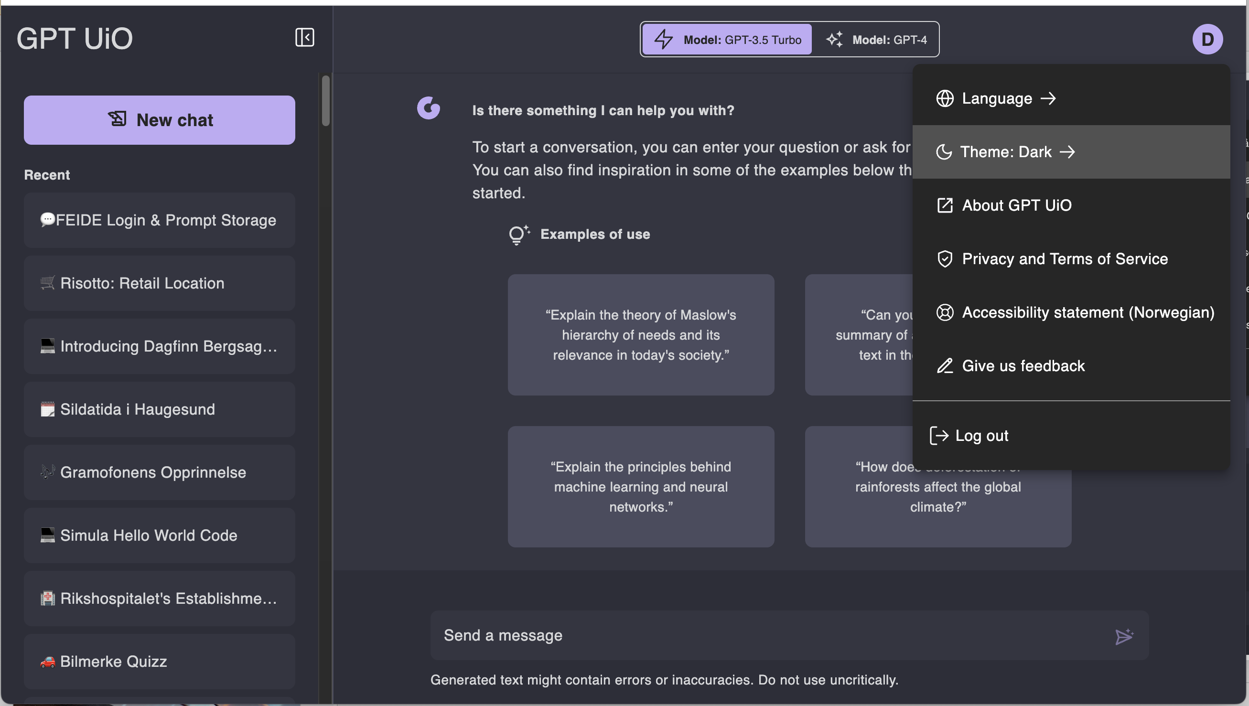
Notes:
Ikke læring
Lagring
Brukersletting FEIDE
Ingen får lære på våre data
MS lagrer aldri våre data
Data prossesseres kun i EU
Alle brukerdata ligger lagret hos oss
Ingen brukere må registrere seg
Automatisk vedlikehold av brukere gjennom FEIDE
Lagt opp til å kunne laste ned samtaler og kode til lokal PC
Fiks things i ROS

Slide 10
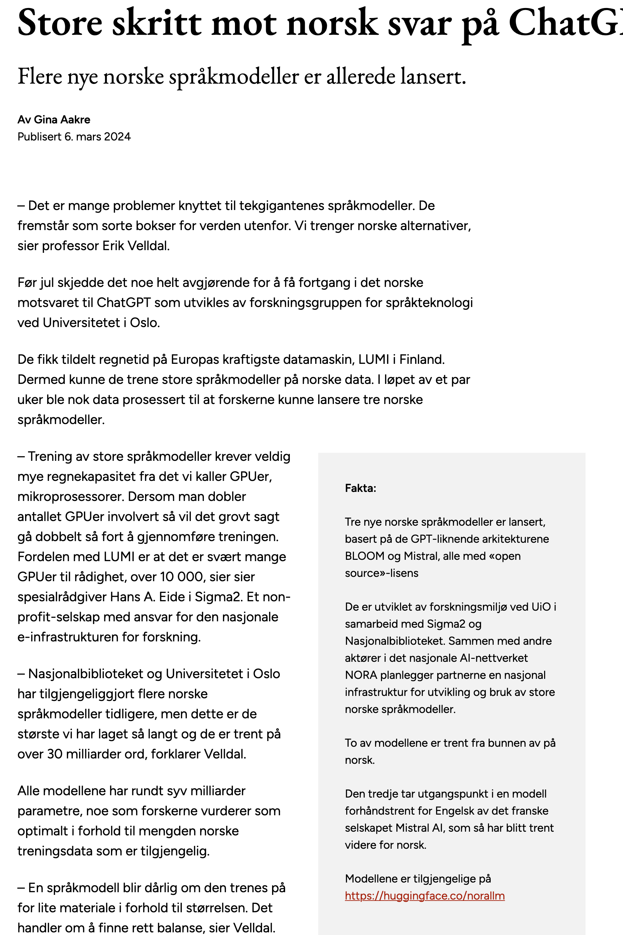

Slide 11
Autotekst.uio.no

Slide 12
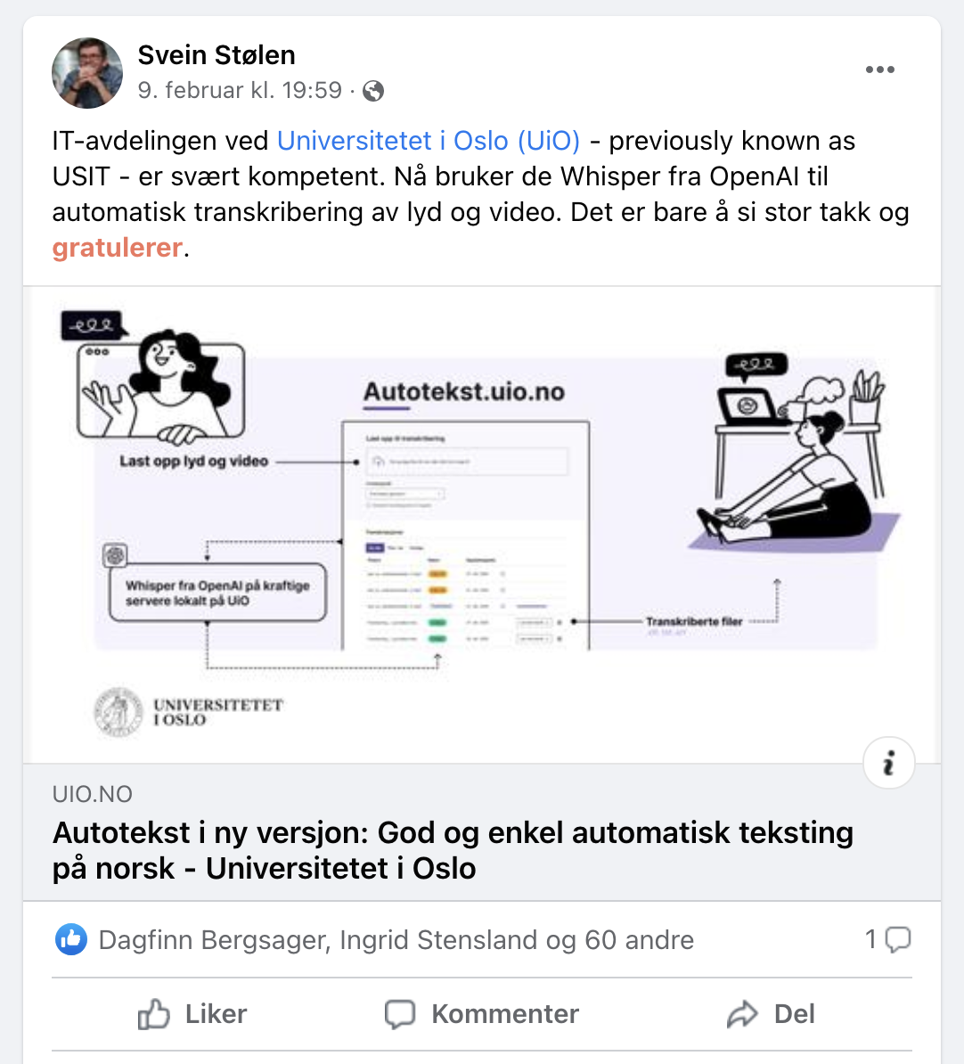
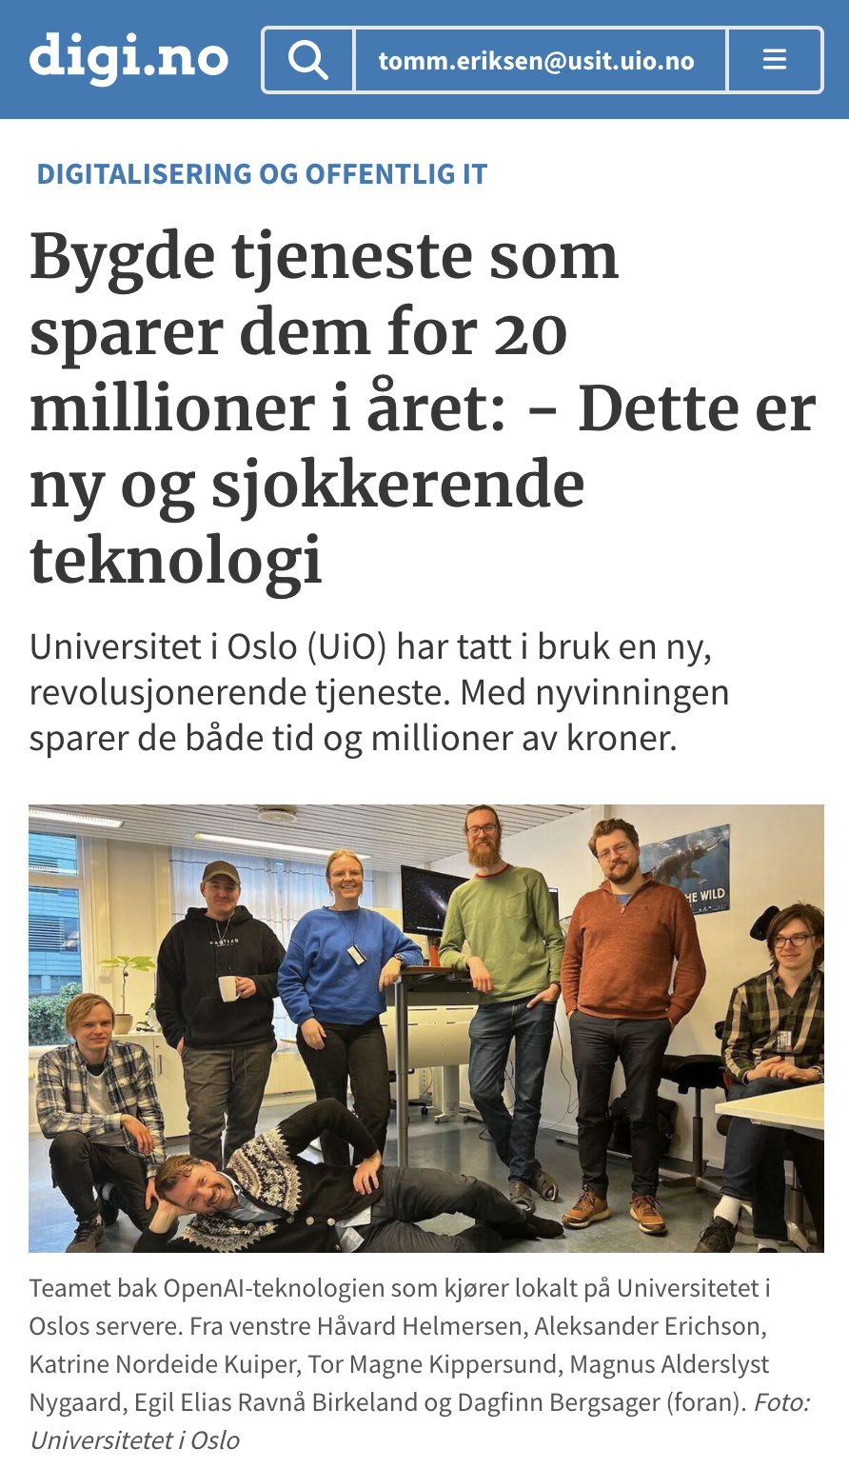
Reaksjoner de første ukene
Notes:
Dagfinn
Om tilbakemeldingene hittil

Slide 13
Notes:
Tomm/Dagfinn

Slide 14
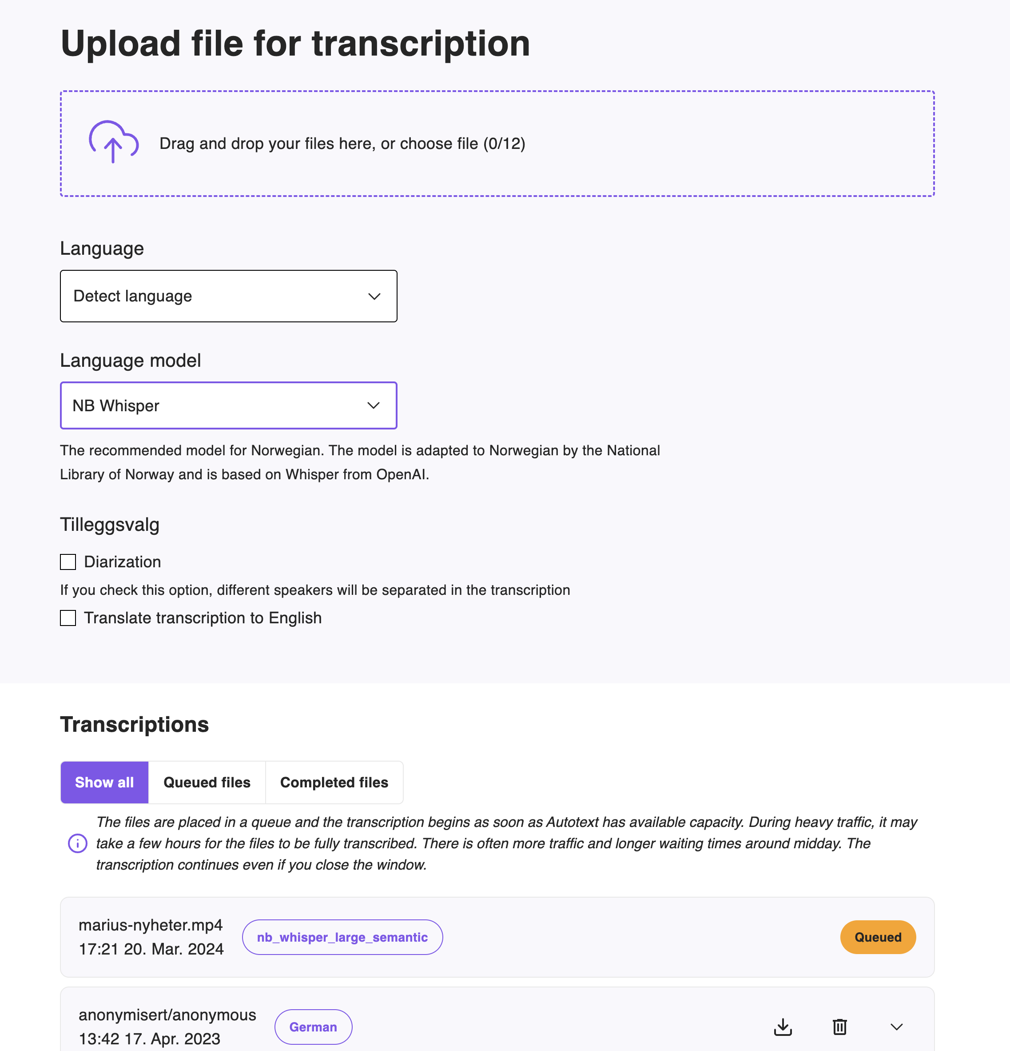

Slide 15
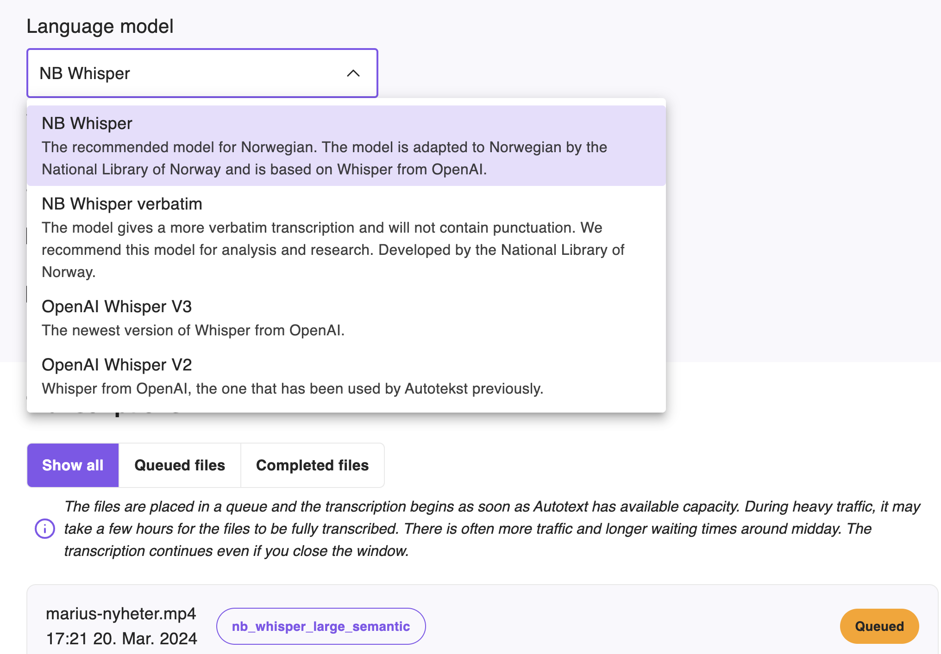

Slide 16
Notes:
Transkribert over 9000 timer hittil på UiO

Slide 17
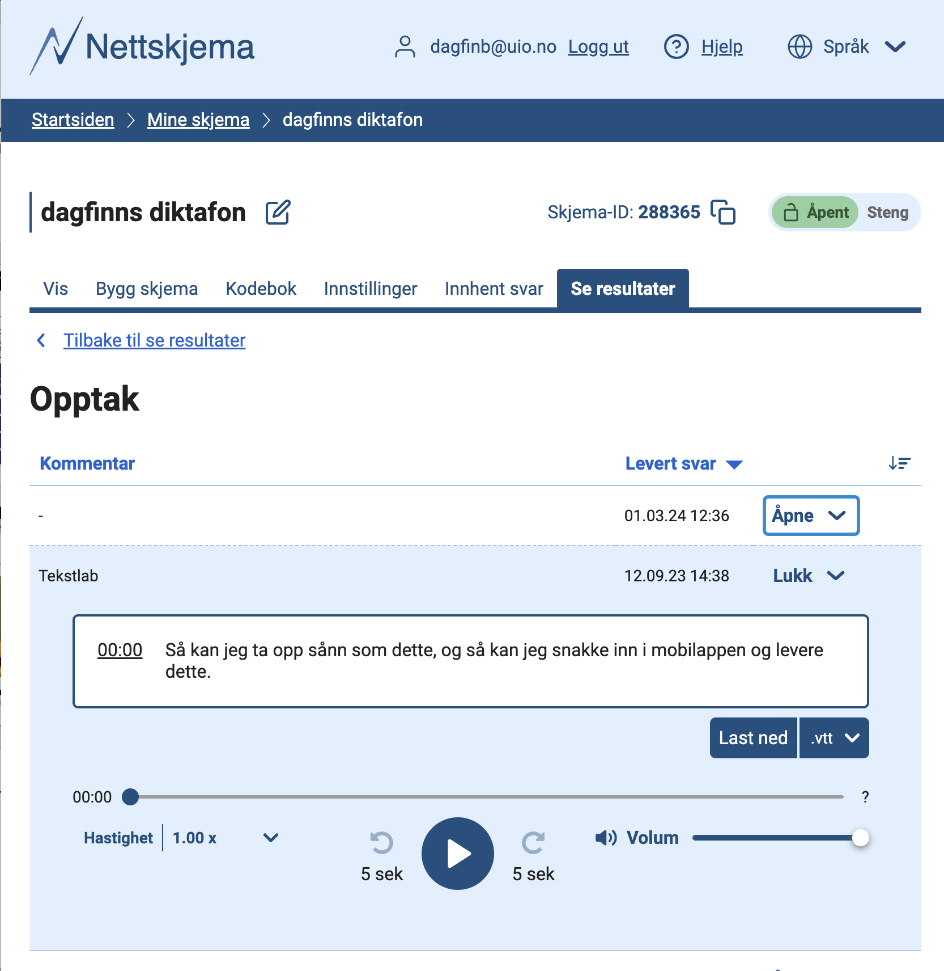
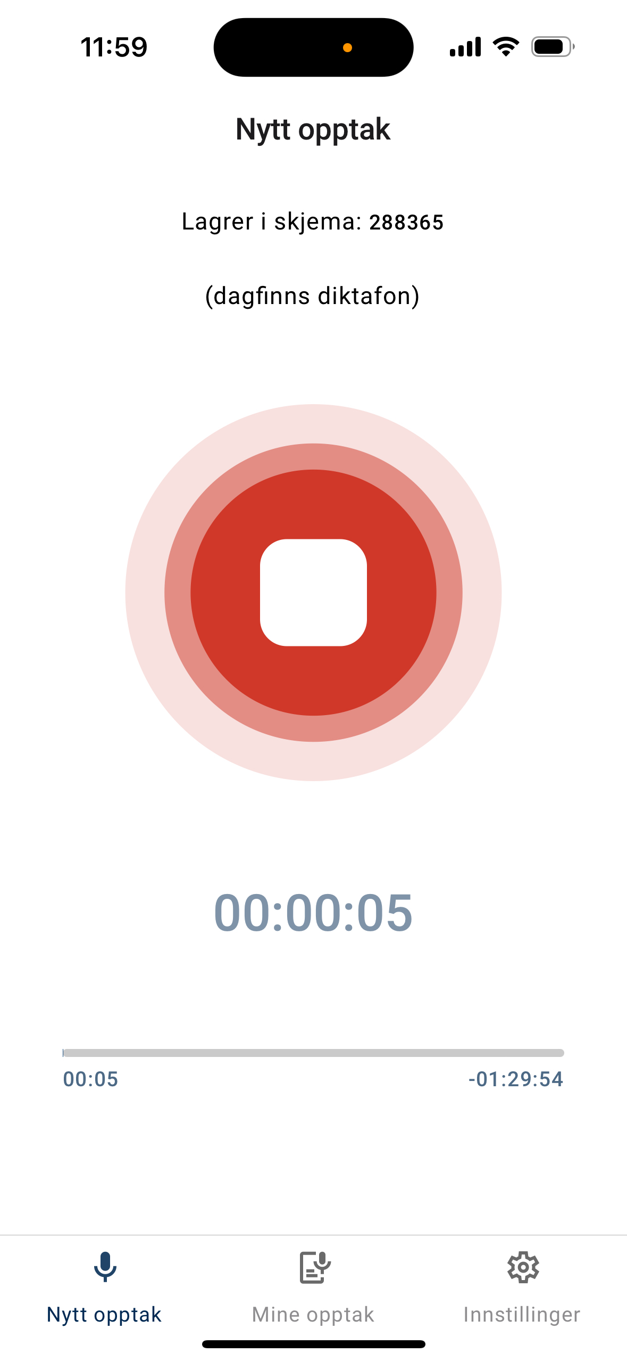
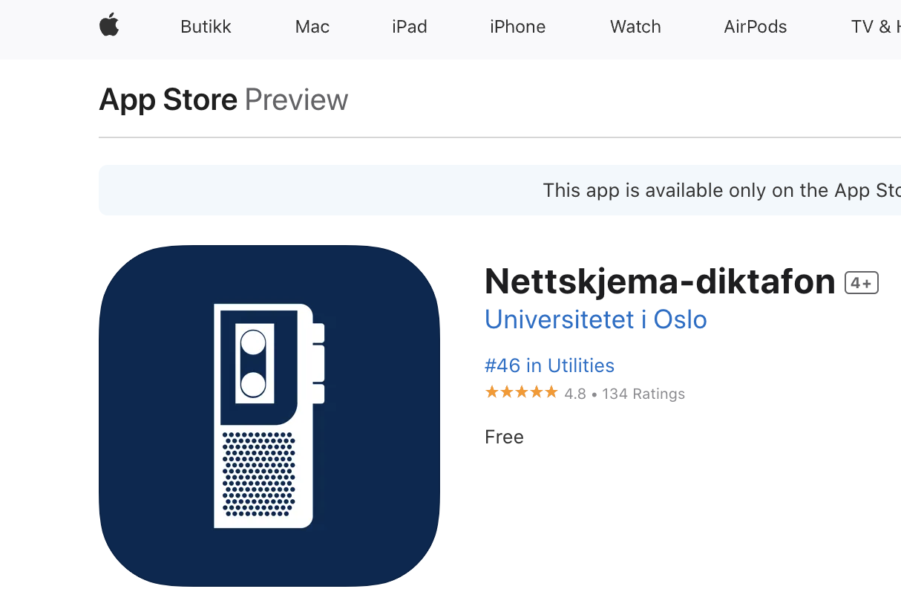

Slide 19
https://www.linkedin.com/in/bergsager/

